Slide 1
JEDLIŃSKI GRANT EDUKACYJNY – EDYCJA II
PROJEKT „BOHATEROWIE MOICH KSIĄŻEK NA EKRANIE”
Miejska Szkoła Podstawowa
im. Janusza Korczaka w Jedlinie – Zdroju
Realizator projektu: Violetta Mikłas

Slide 2
Cele:
Rozwijanie zainteresowań filmem i literaturą
dla dzieci i młodzieży.
Propagowanie podstawowych zasad
savoir – vivru.

Slide 3
Koszty finansowe projektu
Planowane środki finansowe na realizację grantu - 2000,00 zł.
Zakupiono projektor multimedialny BenQ za 1207,20 zł.
Zakupiono i zamontowano rolety na okna w pomieszczeniu biblioteki szkolnej w Centrum Kultury za 300,30 zł.
Zakupiono zestaw filmów na płytach DVD (11 szt.) – ekranizacji utworów literackich dla dzieci i młodzieżyza 380,00 zł.
Wydatkowano: 1887,50 zł

Slide 4
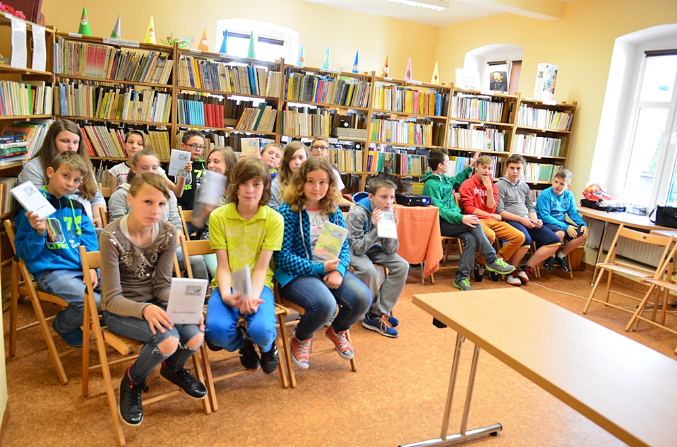
Tytuły filmów
„Historia żółtej ciżemki”,
„Spotkanie nad morzem”,
„Król Maciuś I”,
„Księga dżungli”,
„Opowieść wigilijna”,
„Tajemniczy ogród”,
„Przygody Tomka Sawyera”,
„Dzieci z Bullerbyn”,
„Baśnie i bajki polskie”,
„Najpiękniejsze baśnie braci Grimm”,
„Dziewczynka z zapałkami”

Slide 5
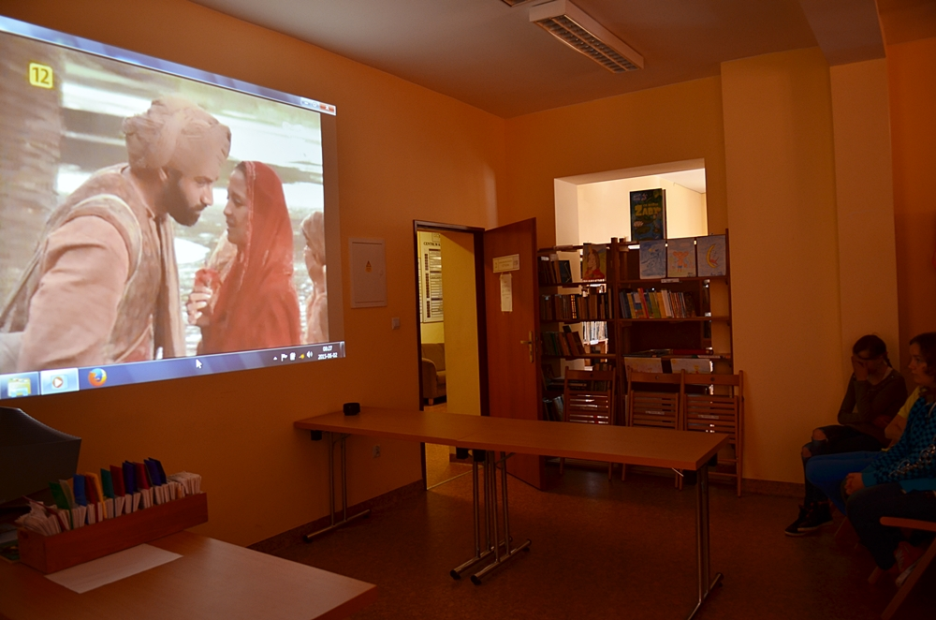
Projekcje w szkolnej bibliotece
Od października 2014 r.
do 31 maja 2015 r.
zorganizowano 23
seanse filmowe,
w których uczestniczyło
534 uczniów.

Slide 6
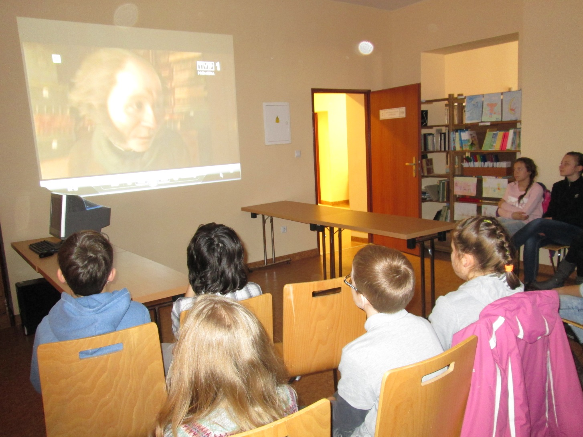
Projekcje w szkolnej bibliotece

Slide 7
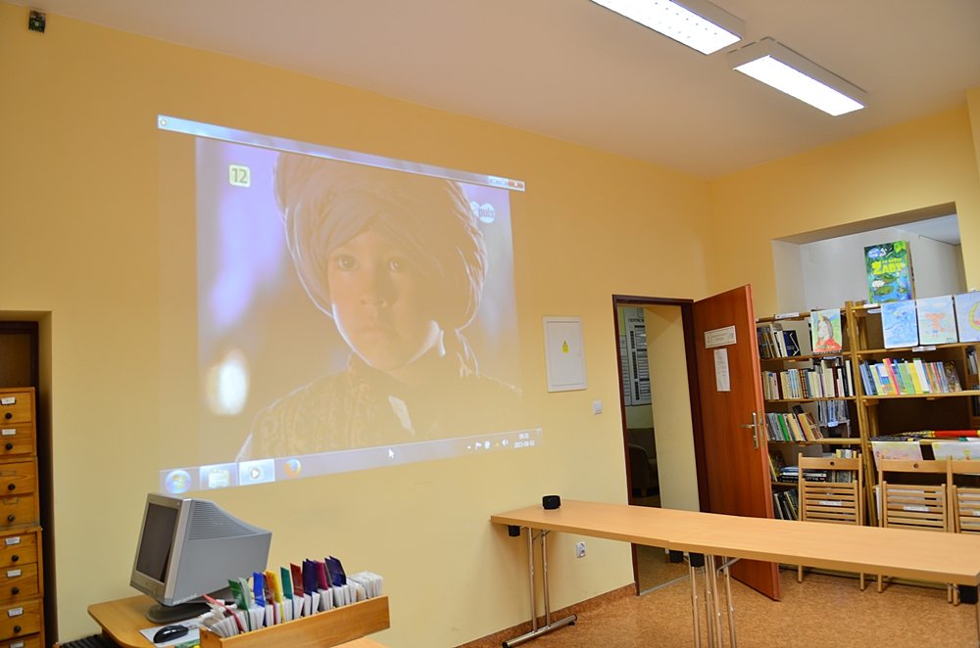
Projekcje w szkolnej bibliotece

Slide 8
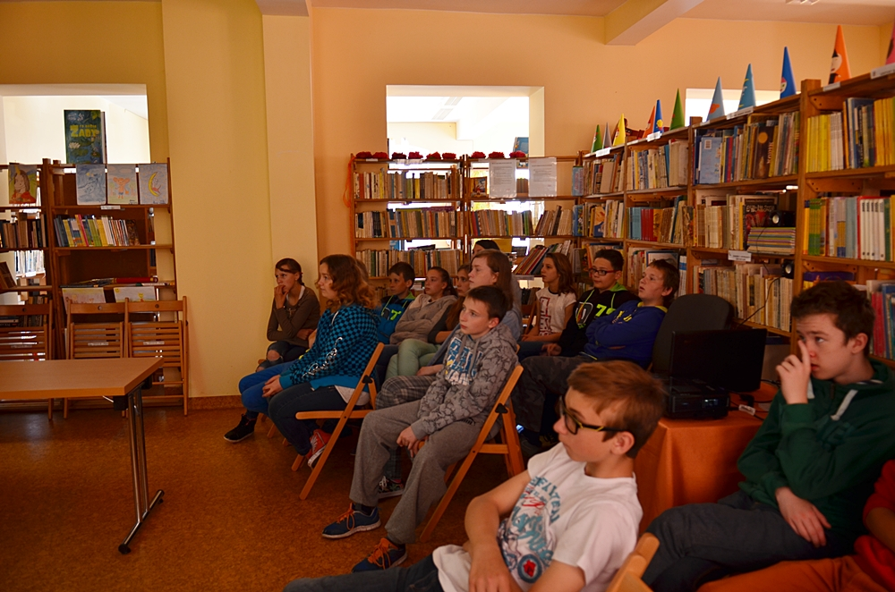
Projekcje w szkolnej bibliotece

Slide 9
Efekty
Podczas zajęć uczniowie poznawali zasady kulturalnego zachowania się, dzielili się swoimi przeżyciami i opiniami o filmach. Uczyli się uzasadniać swoje zdanie.
Z obserwacji i wypowiedzi uczniów i nauczycieli wynika, że program „Bohaterowie moich książek na ekranie” był bardzo atrakcyjny dla dzieci. Częściej sięgali też po lekturę. Przyczynił się do rozwijania wrażliwości estetycznej, rozwijania zainteresowań filmem i literaturą dla dzieci i młodzieży.
Biblioteka szkolna poszerzyła w ten sposób formy swojej działalności i uatrakcyjniła proces nauczania. Pozyskany sprzęt i filmy wykorzystywany będzie w następnych latach.

Slide 10
Opracowanie
Violetta Mikłas
Jedlina - Zdrój, 8.06.2015 r.

